Slide 1
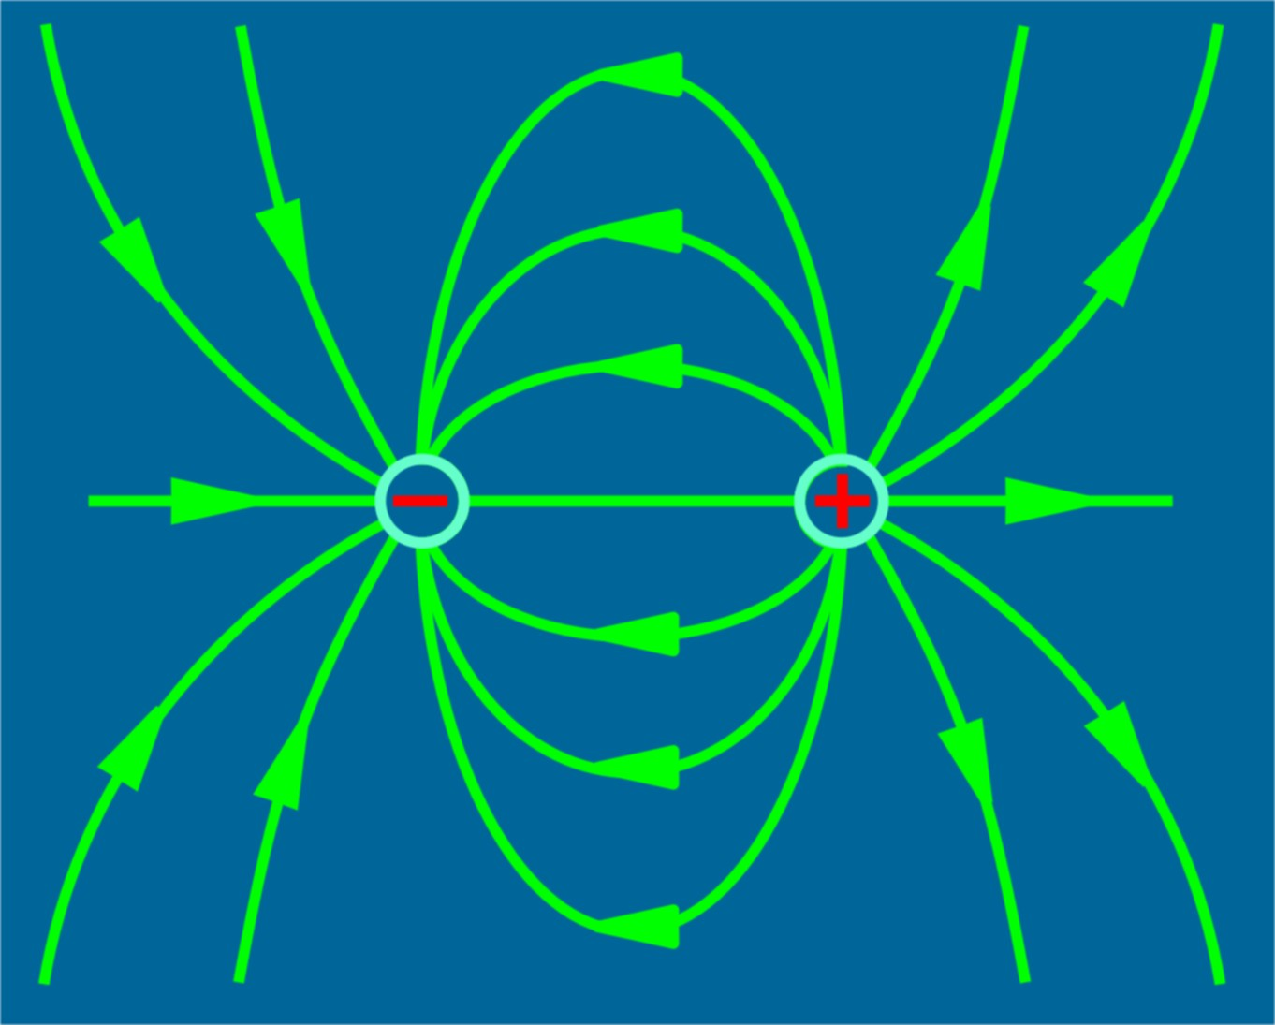

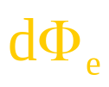




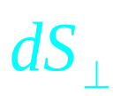
第10章 静电场
§10.3 电通量 高斯定理
一.电场线（电力线）
1.电场线反映电场强度的分布
A
电场线密度：
=
2.电场线的特点:
(1) 由正电荷指向负电荷或无穷远处
(2) 电场线是非闭合曲线
(3) 电场线不相交

Slide 2







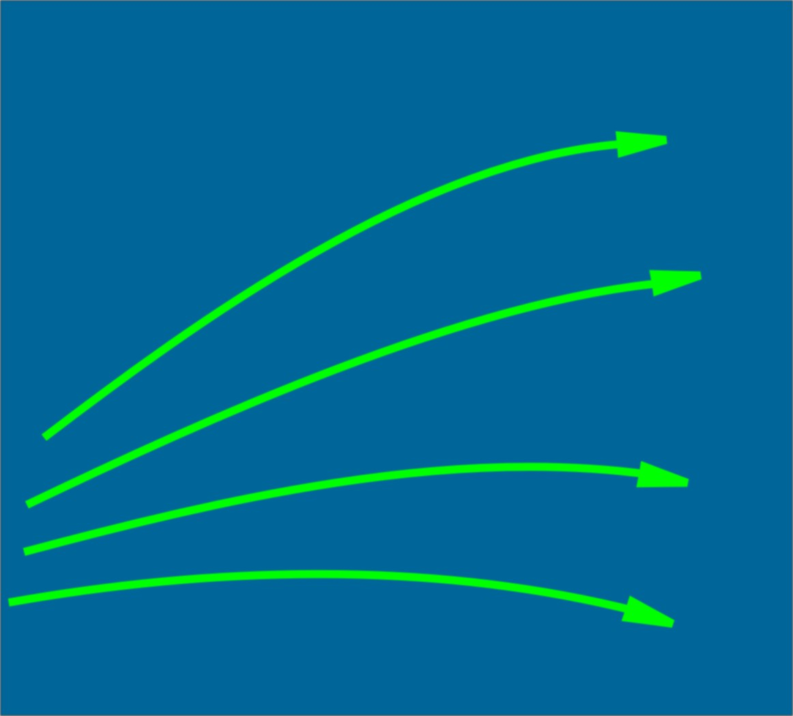
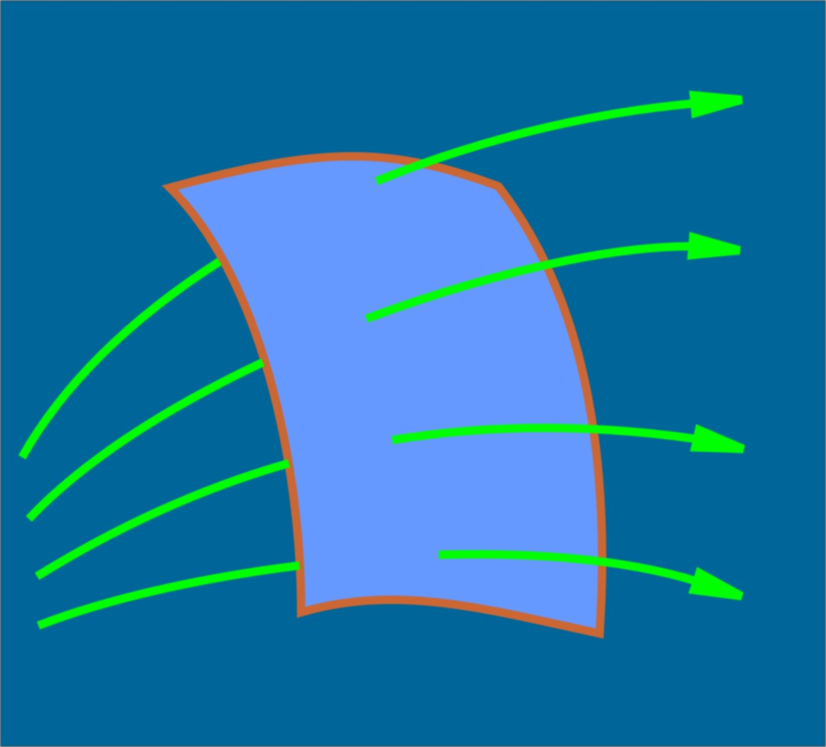




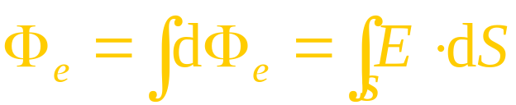
第10章 静电场
二.电通量
在电场中穿过任意曲面S 的电场线条数称为穿过该面的电通量。
E_{n}
1. 通过任意面元dS的电通量
θ
θ
定义：面积元矢量
2.通过任意曲面S的电通量
dS

Slide 3
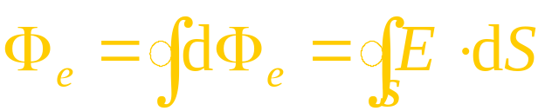

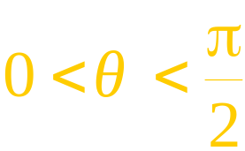
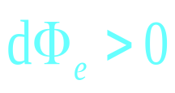
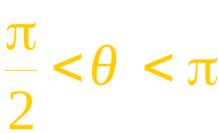
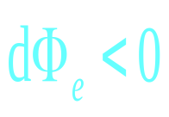
第10章 静电场
3.通过闭合曲面的电通量
讨论
非闭合曲面
可任意选取
(1)
方向的规定：
闭合曲面
由内向外为正
穿出为正
(2) 电通量是代数量
穿入为负
θ
θ

Slide 4




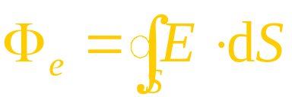


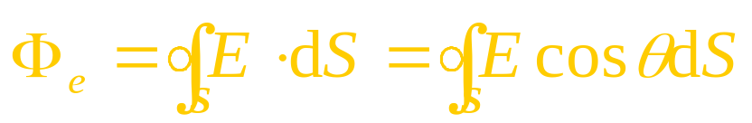
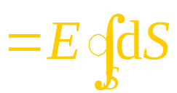
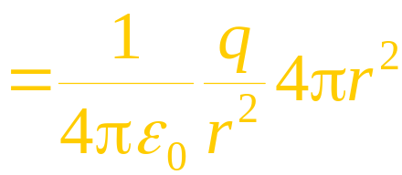
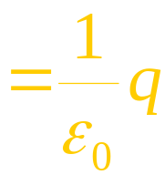

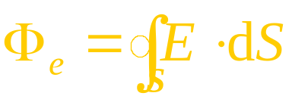
第10章 静电场
三.高斯定理
+q
以点电荷为例建立Φ_{e}——q 关系:
• 取球对称闭合曲面
-q
与r无关
• 取任意闭合曲面时
+q
结论: Φ_{e} 与曲面的形状及 q 在曲面内的位置无关。

Slide 5


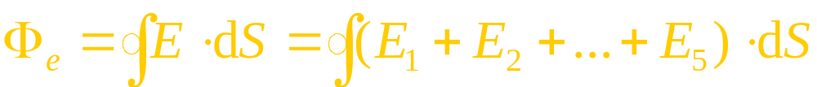
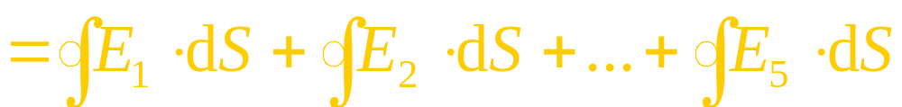
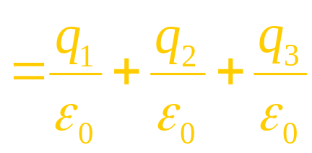

第10章 静电场
• q在曲面外时：
+q
S₁
• 当存在多个电荷时：
S₂
S
q₃
q₁
P
q₂
代数求和
q₄
q₅
与所有电荷及其分布有关，Φ_{e} 只与内部电荷有关。
结论:

Slide 6
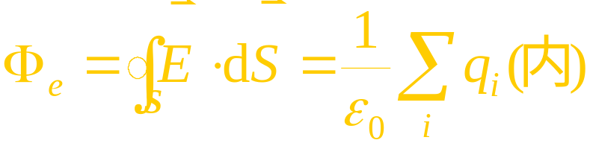
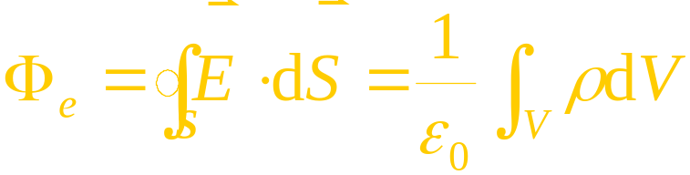

第10章 静电场
高斯定理
（不连续分布的源电荷）
（连续分布的源电荷）
真空中的任何静电场中，穿过任一闭合曲面的电通量，在数值上等于该曲面内包围的电量的代数和乘以
意义
反映静电场的性质—— 有源场
四. 用高斯定理求特殊带电体的电场强度

Slide 7





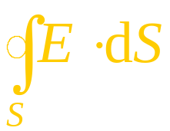
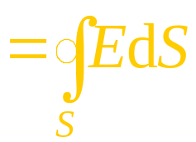
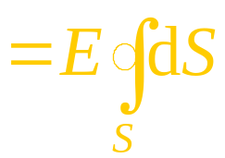

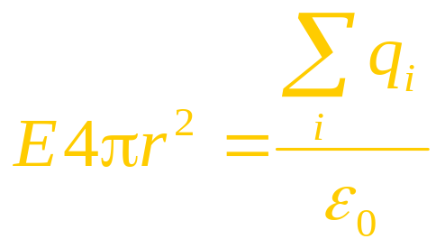
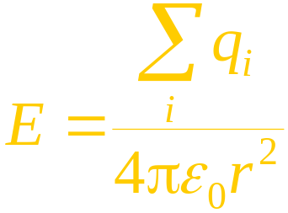
第10章 静电场
例
均匀带电球面，总电量为Q，半径为R
求
电场强度分布
+
R
P
解
+
+
对球面外一点P :
r
+
+
电场分布具有球对称性
+
取过场点 P 的同心球面为高斯面
P
+
+
R
+
r
+
+
根据高斯定理
Q
+

Slide 8
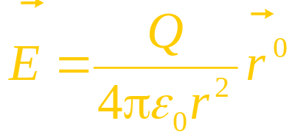
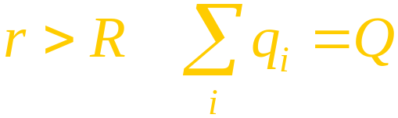
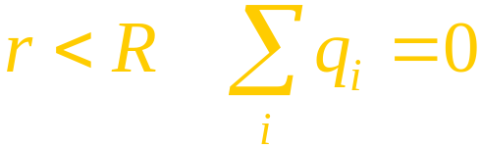
第10章 静电场
对球面外一点:
对球面内一点:
+
+
R
+
E = 0
+
+
+
E
R
r
O
电场分布曲线

Slide 9

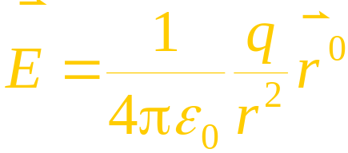
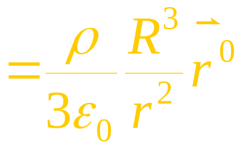

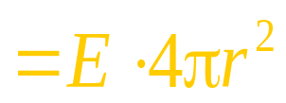
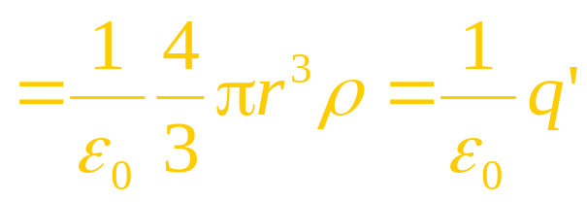
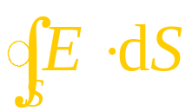
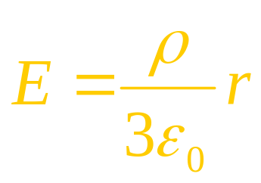
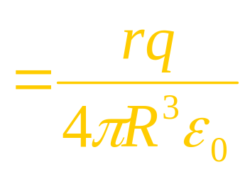
第10章 静电场
例
已知球体半径为R，带电量为q（电荷体密度为ρ）
求
均匀带电球体的电场强度分布
解
球外
r
+
+
R
r
+
r
+
球内( )
E
r
O
R
电场分布曲线

Slide 10



第10章 静电场
例
已知“无限长”均匀带电直线的电荷线密度为+λ
求
距直线r 处一点P 的电场强度
解
r
P
P
l
r
过P点作一个以带电直线为轴，
以l 为高的圆柱形闭合曲面S 作
为高斯面
电场分布具有轴对称性

Slide 11
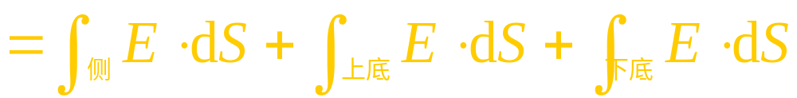
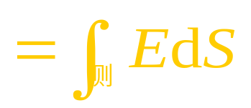
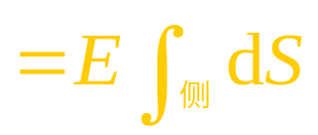

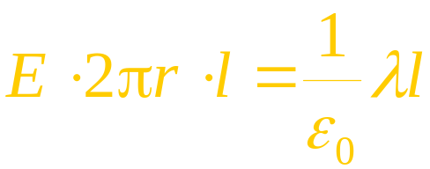
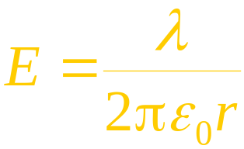
第10章 静电场
r
P
l
根据高斯定理得
E
电场分布曲线
r
O

Slide 12
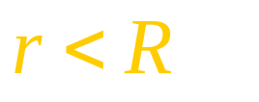
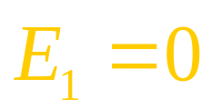
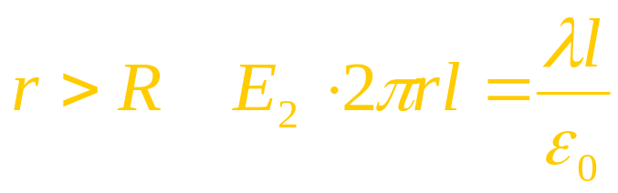
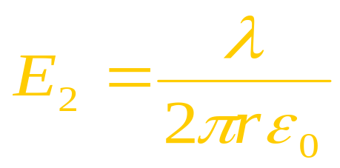
第10章 静电场
例
“无限长”均匀带电圆柱面,半径为R ,沿轴向单位长度带电为+λ
求
场强分布
r
解
l
E
电场分布曲线
O
R
r

Slide 13
第10章 静电场
总结
用高斯定理求电场强度的步骤：
(1) 分析电荷对称性；
(2) 根据对称性取高斯面；
∗ 高斯面必须是闭合曲面
∗ 高斯面必须通过所求的点
∗ 高斯面的选取使通过该面的电通量易于计算
(3) 根据高斯定理求电场强度。

Slide 14

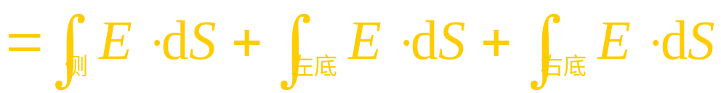

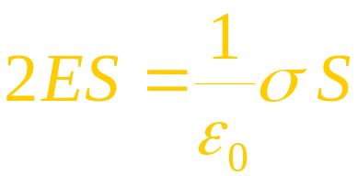
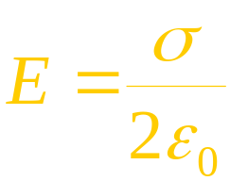
第10章 静电场
例
已知“无限大”均匀带电平面上电荷面密度为σ
求
电场强度分布
解
电场强度分布具有面对称性
选取一个圆柱形高斯面
E_{x}
根据高斯定理有
x
O

